Slide 1

9 älykkyyden ja muiden psyykkisten toimintojen mittaaminen

Slide 2
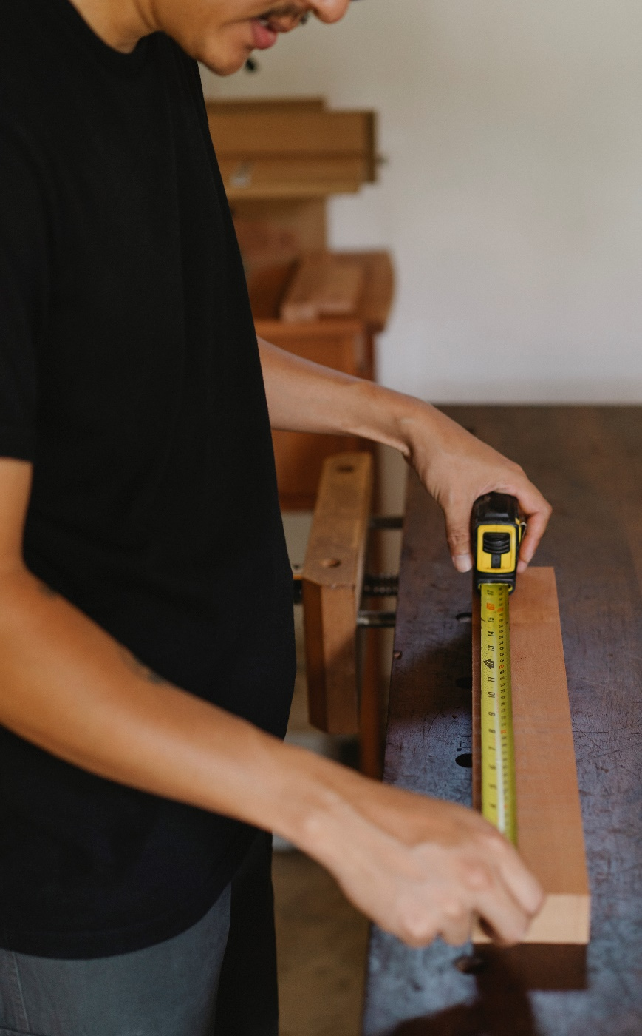
Psyykkisen toiminnon mittaaminen
psyykkistä toimintoa ei voi mitata suoraan, kuten pituutta
  mittaaminen vaatii psykologisen testin
standardointi: testin osat esitetään ja pisteytetään aina samalla tavalla
  jos testi on standardoitu, eri ihmisten tuloksia voi vertailla luotettavasti
normiaineisto: vertailuaineisto, johon ihmisen tulosta voi verrata
  jos testissä on normiaineisto, ihmisen tuloksesta voi laskea miten hyvä tulos on verrattuna muihin hänen kaltaisiinsa ihmisiin

Slide 3

Suoraan mitattavat ja piilevät muuttujat
Suoraan mitattava muuttuja: jonkin yksittäisen testin tulos
Piilevä eli latentti muuttuja: muuttuja, jota ei voida mitata suoraan
Suurin osa psyykkisistä muuttujista on piileviä muuttujia.
  persoonallisuuspiirre on piilevä muuttuja
  yksittäinen persoonallisuutta mittaava kyselyn kysymys on suoraan mitattava muuttuja

Slide 4
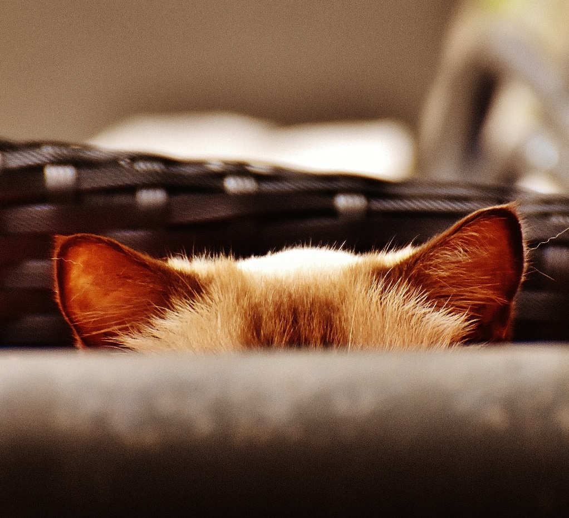
Piilevän muuttujan tunnistaminen
Jos moni suoraan mitattava muuttuja korreloi positiivisesti keskenään, niiden taustalla on luultavasti yksi tai useampi piilevä muuttuja.
Suoraan mitattavaan muuttujaan voi vaikuttaa usea latentti muuttuja samaan aikaan.

Slide 5

Tilastollinen malli
Malli, joka sisältää
  suoraan mitattavat muuttujat
  piilevät muuttujat
  suoraan mitattavien muuttujien ja piilevien muuttujien väliset yhteydet tai korrelaatiot
Tilastollisen mallin avulla psyykkisestä toiminnasta muodostettua teoriaa voidaan testata
  jos tutkimuksessa löydetään samat piilevät muuttujat kuin teoriassa ja niiden yhteydet ovat teorian mukaiset, teoria saa tukea
  jos tutkimuksessa ei löydetä teorian mukaisia muuttujia ja yhteyksiä, teoria pitää hylätä

Slide 6

Psyykkisten ominaisuuksien mittaamisen haasteet
Tilannetekijät: testistä riippumaton tekijä, joka vaikuttaa mittaamiseen.
  väsymys, hermostuneisuus, unen puute…
Tilannetekijät heikentävät testin reliabiliteettia eli luotettavuutta.
Älykkyystestejä on kritisoitu siitä, että ne mittaavat vain tiedonkäsittelyä yksinkertaisessa tilanteessa.
  monimutkaisemmassa tilanteessa ihminen tekee usein virhepäätelmiä

